Slide 1


Thứ … ngày … tháng … năm …
Thứ … ngày … tháng … năm …

Slide 2



– Thực hành vẽ hình trên giấy kẻ ô vuông.
– Vận dụng lệ bản đồ để giải quyết một số tình huống thực tiễn.
– HS có cơ hội để phát triển các năng lực tư duy và lập luận toán học; giao tiếp toán học; mô hình hoá toán học; sử dụng các công cụ, phương tiện học toán; giải quyết vấn đề toán học và các phẩm chất chăm chỉ, trung thực, trách nhiệm.

Slide 3
KHỞI ĐỘNG

Slide 4

TRÒ CHƠI:
TRÒ CHƠI:
TÔI BẢO
Các bạn chơi “Tôi bảo” để kiểm tra dụng cụ học tập. Các bạn hãy cùng giơ dụng cụ đó lên để cô kiếm tra nhé!

Slide 5

TRÒ CHƠI:
TRÒ CHƠI:
TÔI BẢO
Sách giáo khoa Toán

Slide 6

TRÒ CHƠI:
TRÒ CHƠI:
TÔI BẢO
Bút chì

Slide 7

TRÒ CHƠI:
TRÒ CHƠI:
TÔI BẢO
Cây thước

Slide 8

TRÒ CHƠI:
TRÒ CHƠI:
TÔI BẢO

Slide 9
THỰC HÀNH VÀ TRẢI NGHIỆM
+ Thực hành vẽ hình trang trí trên giấy kẻ ô vuông.
+ Vận dụng lệ bản đồ để giải quyết một số tình huống thực tiễn.

Slide 10
LUYỆN TẬP

Slide 11
NỘI DUNG BÀI
• Vẽ.
• Áp dụng tỉ lệ bản đồ
➔ Tính diện tích thật khi vẽ trên tường ➔Tính tiền sơn.

Slide 12
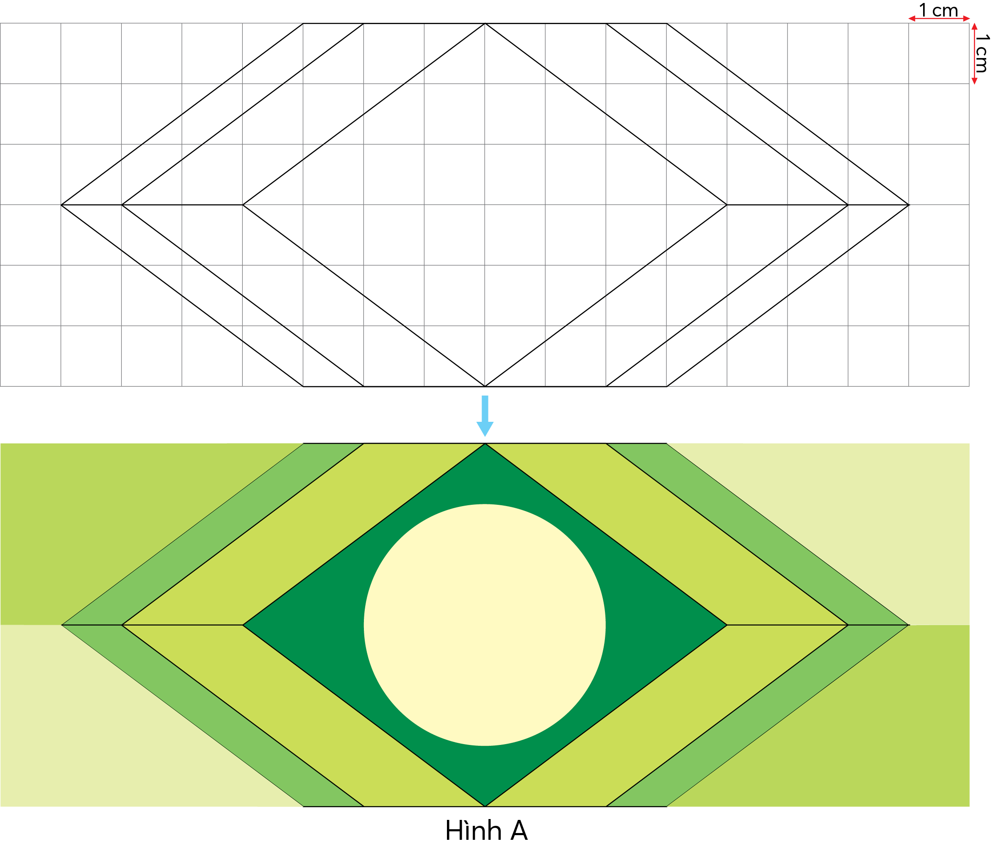

Slide 13
Tìm hiểu hình vẽ mẫu.
Vẽ 1 hình tròn, 1 hình thoi, các đoạn thẳng song song.

Slide 14
Nhắc lại các bước vẽ hình tròn.
+ Xác định tâm.
+ Mở khẩu độ com-pa bằng bán kính.
+ Xoay com-pa.

Slide 15
VẬN DỤNG

Slide 16

1. Vẽ hình trên giấy kẻ ô vuông
LÀM VIỆC THEO TỔ

Slide 17
Lưu ý :
+ Vẽ trên khung hình chữ nhật: Chiều dài 16 ô (16 cm), chiều rộng 6 ô (6 cm).
+ Nhận biết bán kính hình tròn là 2 ô (2 cm).
+ Các hình vẽ phải theo đúng mẫu.

Slide 18
chia sẻ nhóm đôi, nhận xét bản vẽ của bạn có theo mẫu không.

Slide 19


GV ĐIỀN VÀO ĐÂY
GV ĐIỀN VÀO ĐÂY
GV ĐIỀN VÀO ĐÂY
GV ĐIỀN VÀO ĐÂY

Slide 20

TẠM BIỆT VÀ HẸN GẶP LẠI
TẠM BIỆT VÀ
HẸN GẶP LẠI

Slide 21


BÀI SOẠN CỦA EM LAN HƯƠNG – 035.447.3852
QUÝ THẦY/ CÔ KHÔNG GỬI BÀI VÀO CÁC HỘI NHÓM ZALO HAY FB, CÁC WEB.....
EM CHỈ GIAO DỊCH BẰNG DUY NHẤT 1 NICK FB : LAN HƯƠNG. Lik Fb của em: https://www.facebook.com/GADTLANHUONG0354473852)
VÀ ZALO LAN HƯƠNG SĐT 0354473852.
MỌI GIAO DỊCH BẰNG NICK KHÁC ĐỀU LÀ MẠO DANH EM VÀ LỪA ĐẢO Ạ!
EM XIN CHÂN THÀNH CẢM ƠN! KÍNH CHÚC THẦY/CÔ DẠY TỐT Ạ!

Slide 22
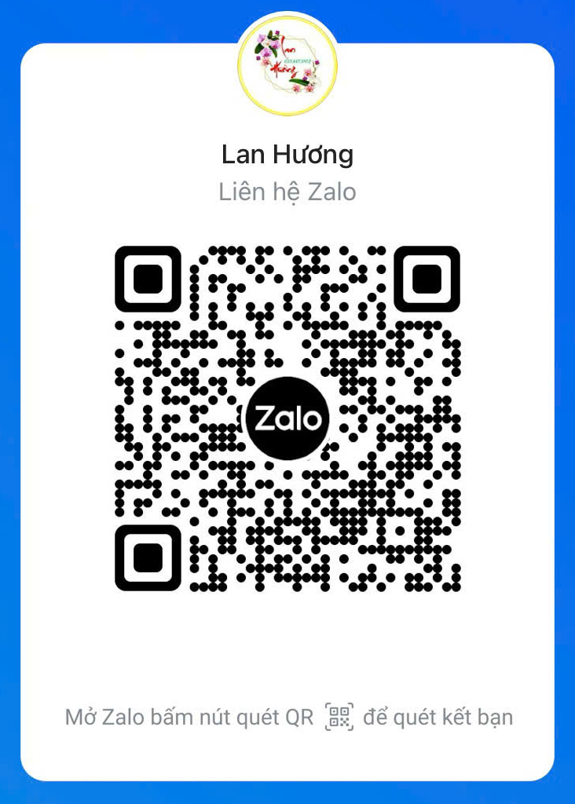
LAN HƯƠNG : 0354473852
NHẬN SOẠN BÀI LẺ PPT LÊN TIẾT, THI CỦA TẤT CẢ CÁC BỘ SÁCH LỚP 1-2-3-4-5

